Slide 1
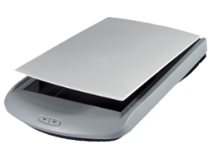
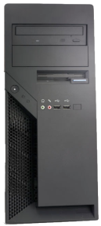
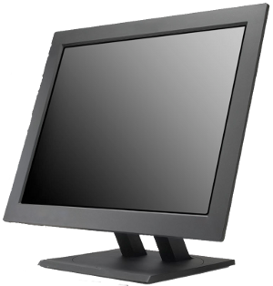

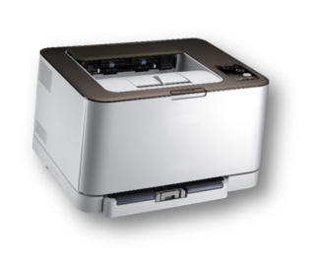

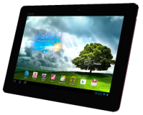


Hardware

Slide 2

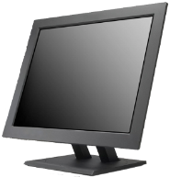


Computertypen und Mobilgeräte
Tablet PC
mit Touchscreen
Smartphone
mit Touchscreen
PC - Personal Computer
Tower
PC - Personal Computer
Desktop Gehäuse
Mini PC
Notebook / Laptop
mit Touchpad und eventuell Touchscreen

Slide 3
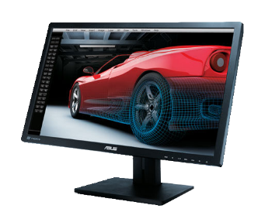
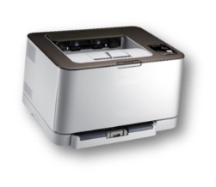
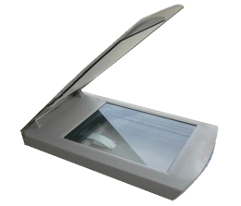
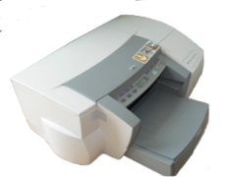
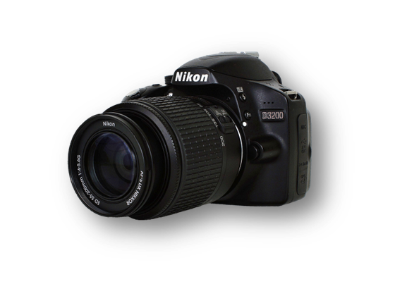
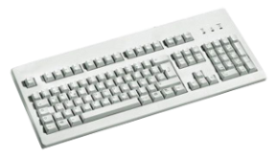
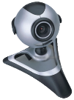

Peripheriegeräte
Laserdrucker
Tintenstrahldrucker
Scanner
Monitor
Webcam
Digitalkamera
Maus
Tastatur

Slide 4
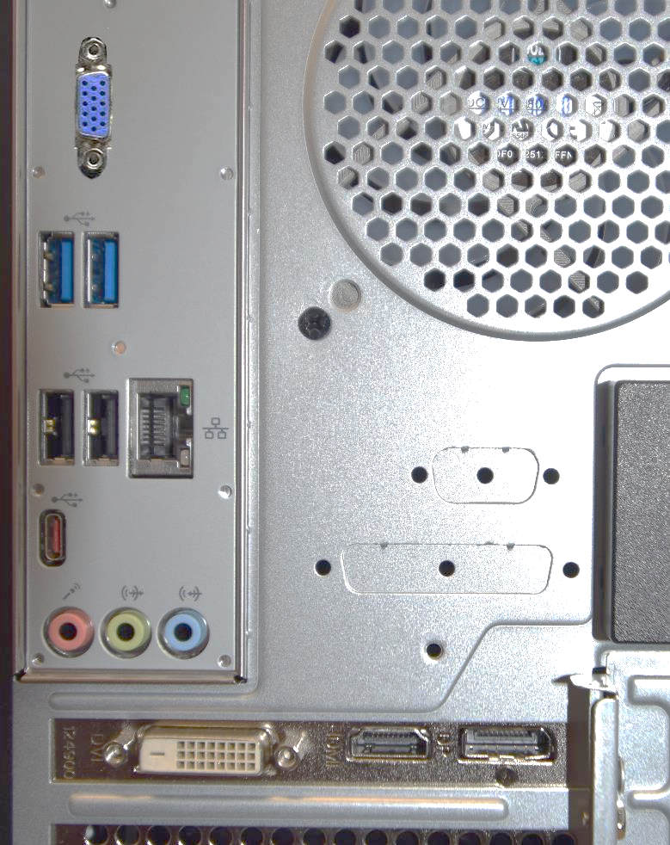
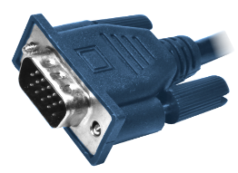
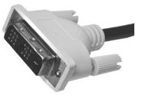
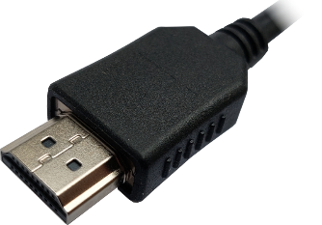
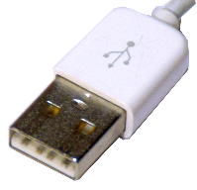
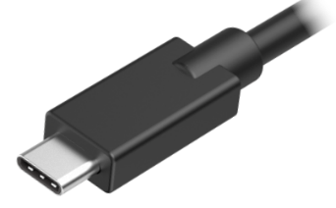
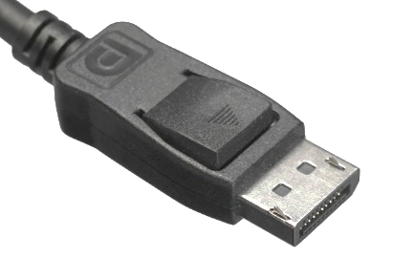
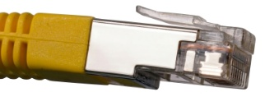
  Schnittstellen (Computerrückseite)
  verbinden Computer mit Peripheriegeräten!
VGA:
für Monitore (veraltet)
USB-3.0:
für externe Laufwerke, Drucker, Scanner, …
Blaue Farbe: schnell!
Netzwerkschnittstelle RJ45
VGA-Stecker
DVI-Stecker
HDMI-Stecker
USB-2.0:
für Drucker, Scanner, …
Hier schwarze Farbe
USB-C:
für Drucker, Scanner, Grafik und Stromversorgung
USB-Stecker
USB-C-Stecker
Audio Anschlüsse: Mikrofone, Kopfhörer
Netzwerker-Stecker (LAN)
Display-Port
DVI: für Monitore
(wird kaum mehr verwendet)
HDMI: für Monitore, Beamer,
überträgt Video- und Audiosignale
Display-Port: Standard für Monitore,
überträgt Video- und Audiosignale

Slide 5
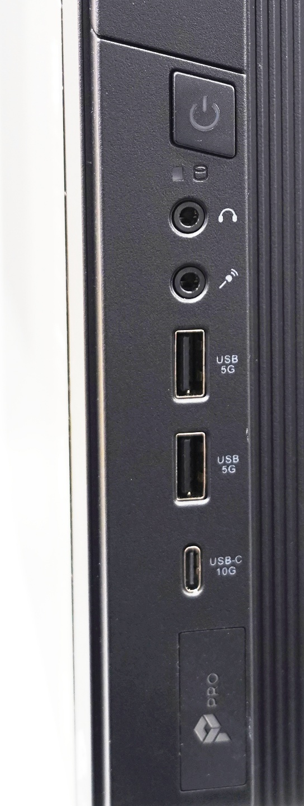
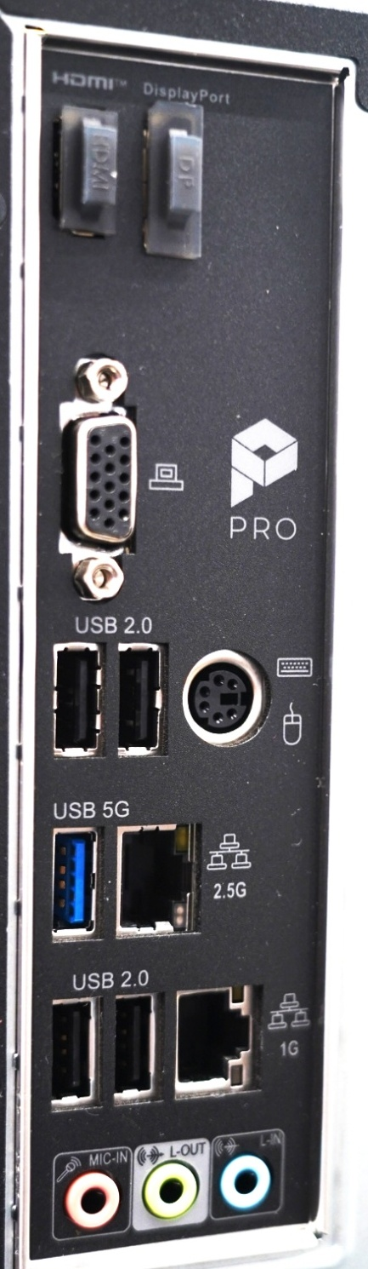
  Schnittstellen - Vorderseite
  Schnittstellen - Rückseite
HDMI: für Monitore, überträgt
Video- und Audiosignale
Display-Port: für Monitore,
überträgt Video- und Audiosignale
VGA:
für Monitore (aktuell kaum verwendet)
  USB 2.0
  Max. 480 Mbit/s
  USB 5G
  Max. 5 Gbit/s
  LAN-Port1, Max. 2,5 Gbit/s
  ideal zu lokalem NAS oder Server
  USB-C 10G
  Max. 10 Gbit/s
  LAN-Port2, Max. 1 Gbit/s
  Standardanschluss für Internet

Slide 6
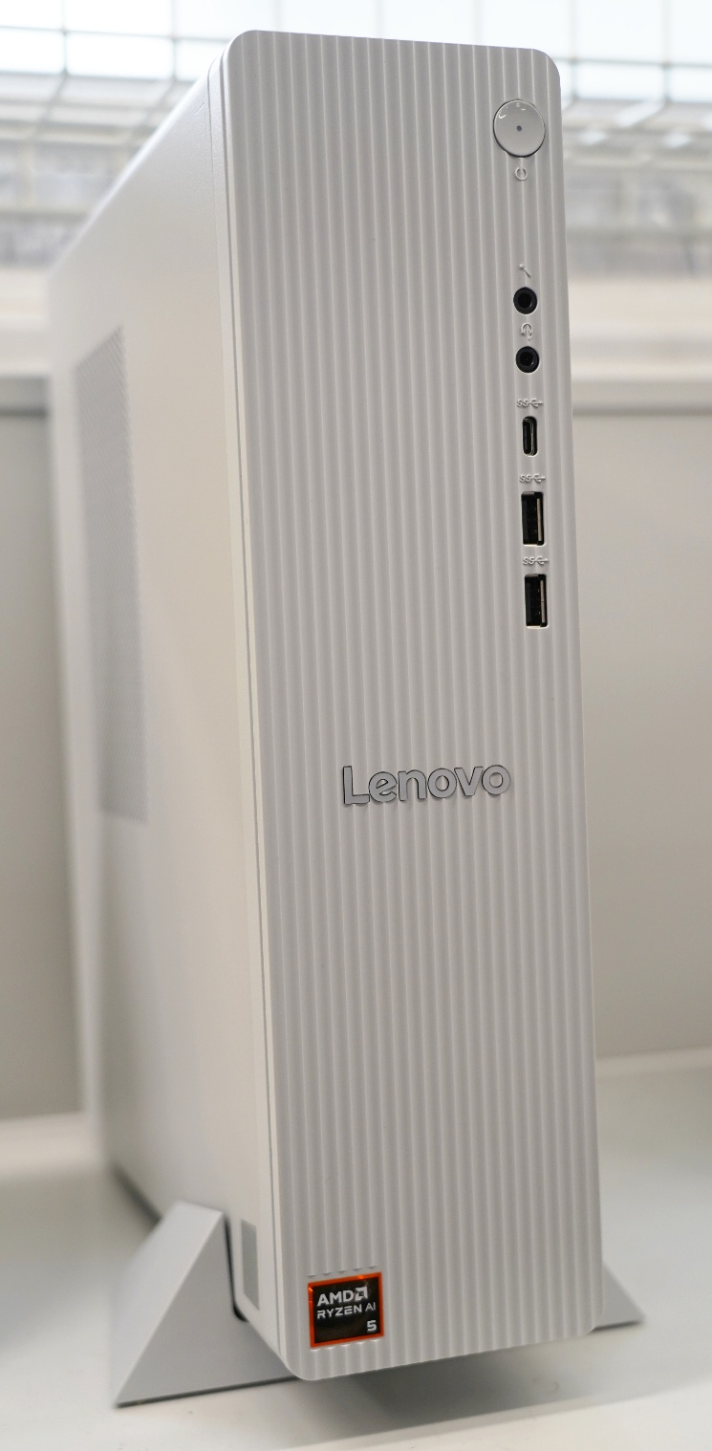
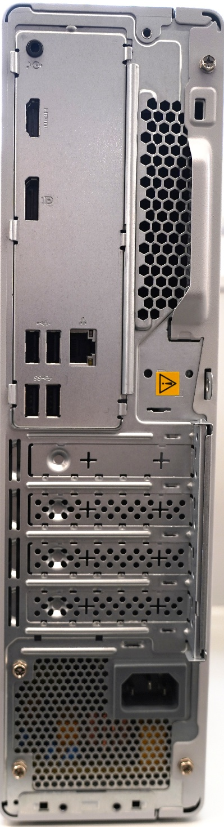
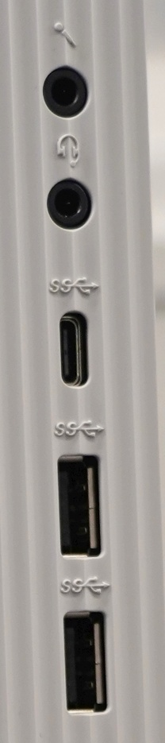
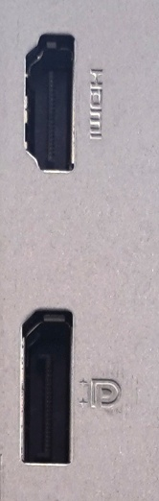
Standard-PC
Die wichtigen Schnittstellen sind vorhanden:
Schnelles USB und USB-C
Netzwerkanschluss LAN
Kopfhörer
HDMI und DVI-Port (Audio und Video)

Slide 7
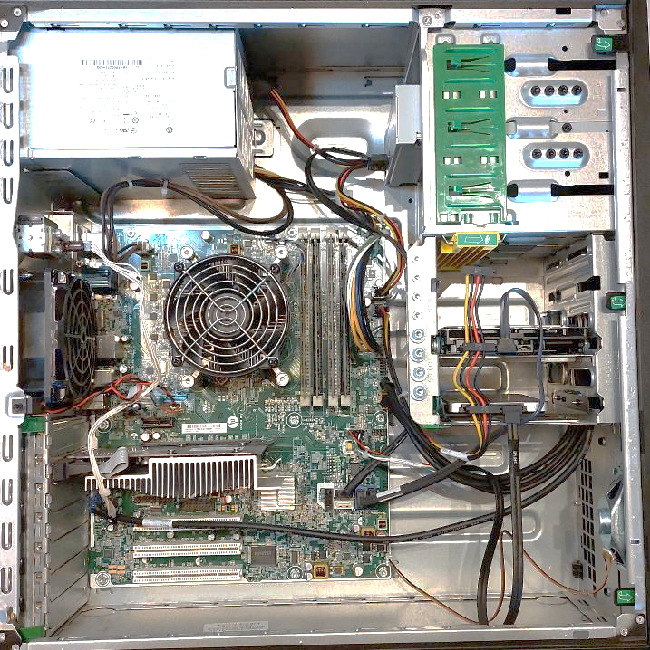


Computer / Zentraleinheit
Netzteil, für die Stromversorgung
CD, DVD-Laufwerk
Prozessor
mit Lüfter und Kühler
Festplatte
SSD
Grafikkarte
mit Kühler
Datenkabel
Steckkartenplätze
RAM

Slide 8
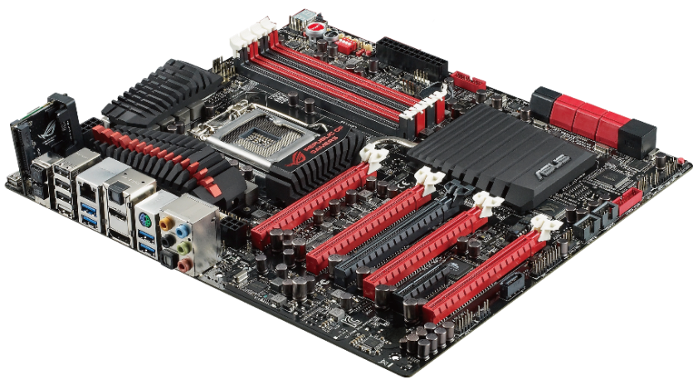
Hauptplatine / Mainboard / Motherboard
Steckplätze für Arbeitsspeicher RAM
Prozessor - Steckplatz
Schnittstellen (USB, Video…)
Steckplätze z.B. Grafikkarte

Slide 9
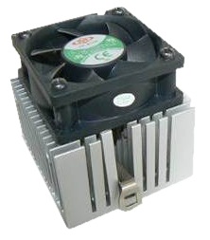
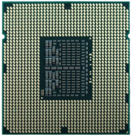
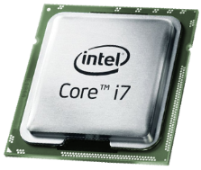
Prozessor (CPU)‏
Die Rechenleistung ist von der Taktfrequenz und der Anzahl der Prozessorkerne abhängig!
Die Taktfrequenz wird in Gigahertz (Ghz) angegeben
CPU
Central Processing Unit
Prozessorkühler mit Ventilator

Slide 10
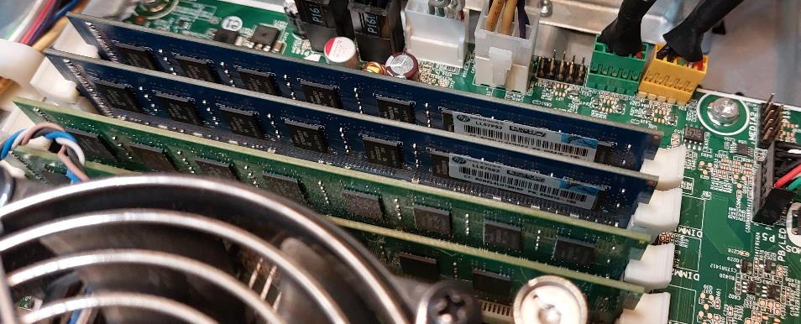
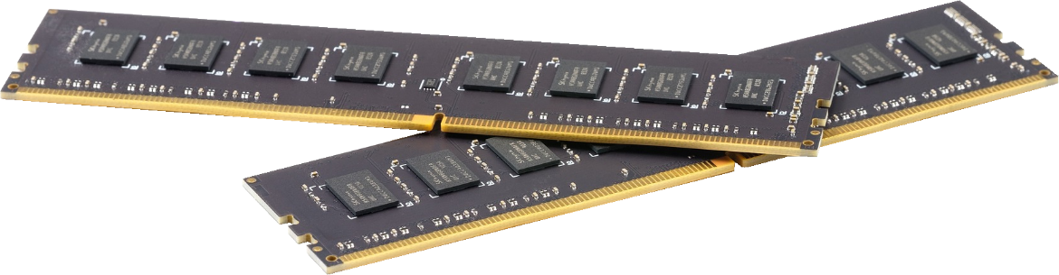
Hauptspeicher –Arbeitsspeicher - RAM
Random Access Memory
Der Hauptspeicher wird in Gigabyte (GB) angegeben.
Die meisten PCs haben 8 GB RAM oder mehr!
Auf RAM können Daten gespeichert und gelesen werden.
Wird die Stromversorgung unterbrochen, geht der Inhalt des Hauptspeichers verloren!
1
2
3
4
Hier: 4 Speicherkarten zu je 4 GB = 16 GB
RAM Speicherkarten zum Einstecken

Slide 11
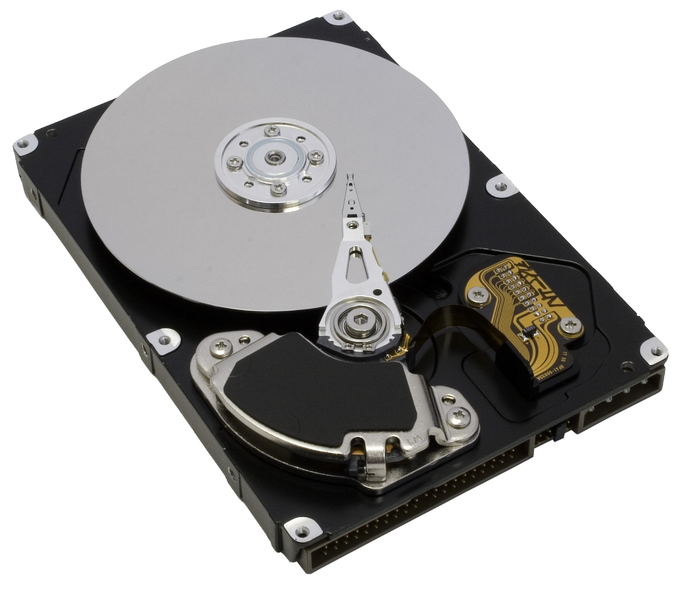
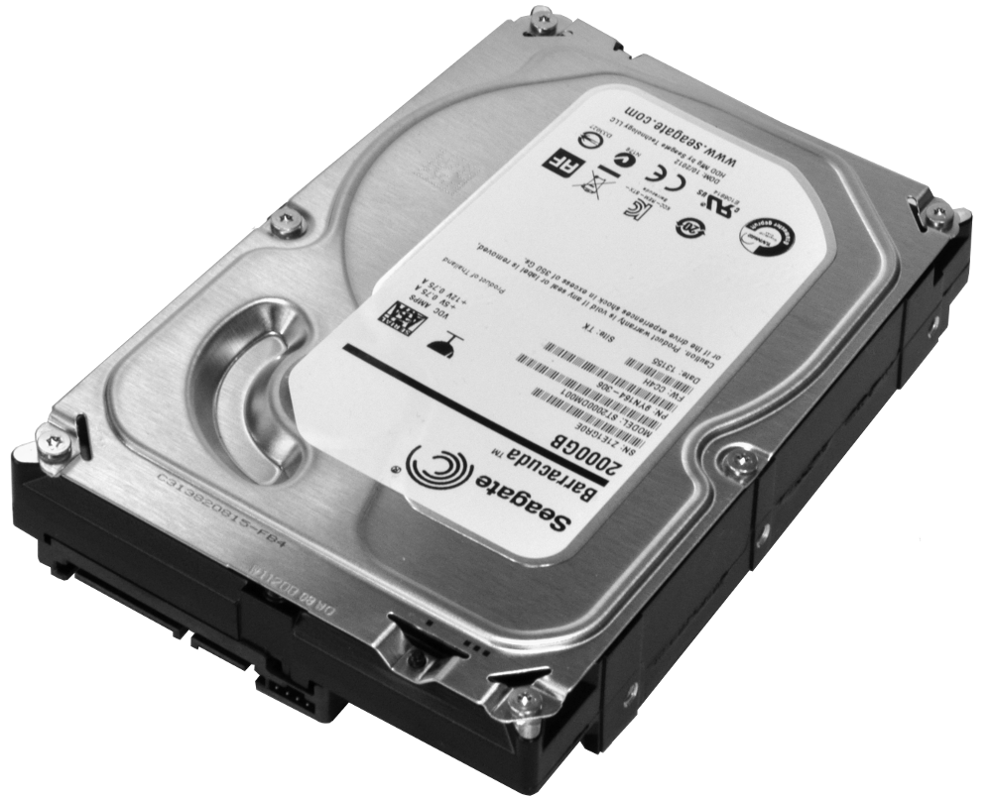
Festplatte
Metallscheiben mit
magnetischer Beschichtung
Lesekopf
geöffnet
Notes:
Die Metallscheiben der Festplatten drehen sich mit 5400 Umdrehungen und mehr pro Minute!
Festplatten dürfen nicht geöffnet werden, da sonst irreparable Schäden durch kleinste Staubkörner entstehen.
Die Köpfe fliegen auf einem Luftpolster von weniger als 10 nm (1 Hundertstel Millimeter) Höhe.
Würde ein Kopf die Scheibe berühren, käme es zu einem Headcrash; die Festplatte wäre dann defekt, weil dabei Daten zerstört werden.

Slide 12
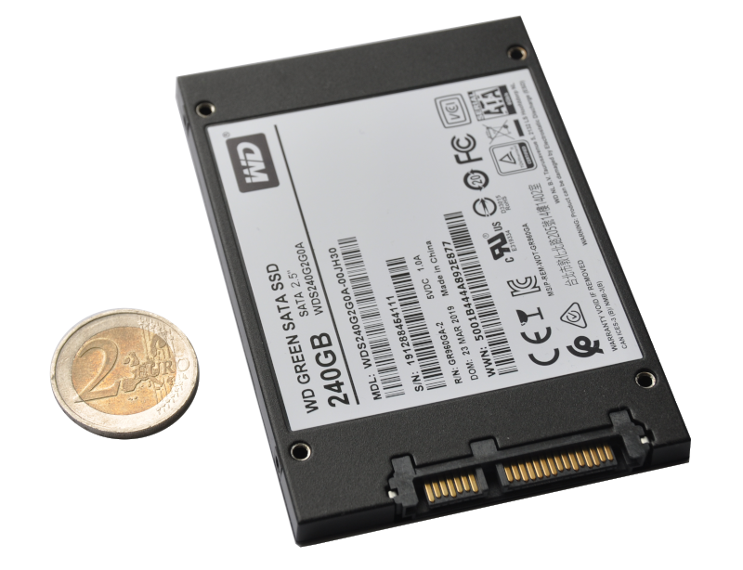
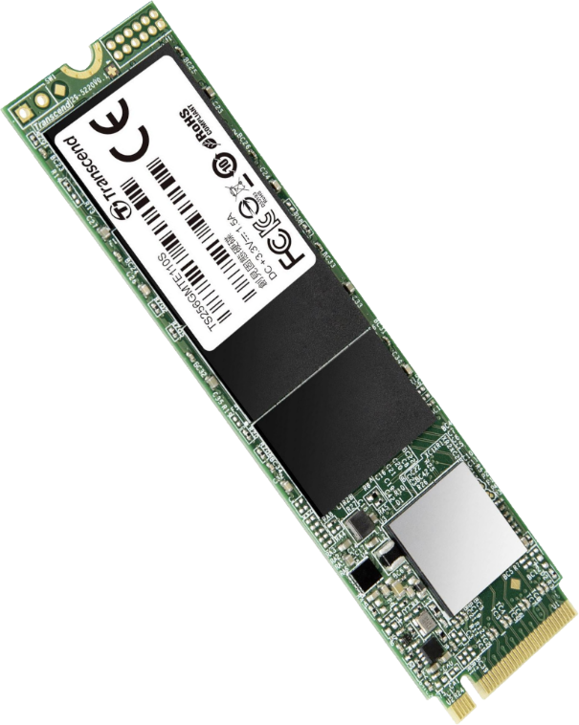
SSD – Solid State Disk
Keine beweglichen Teile
Sehr schnell
Unempfindlich gegen Stöße
Energiesparend
Anschlüsse für Strom und Daten
Notes:
SSDs sind stoßunempfindlich, energiesparender und wesentlich schneller als Festplatten!

Slide 13
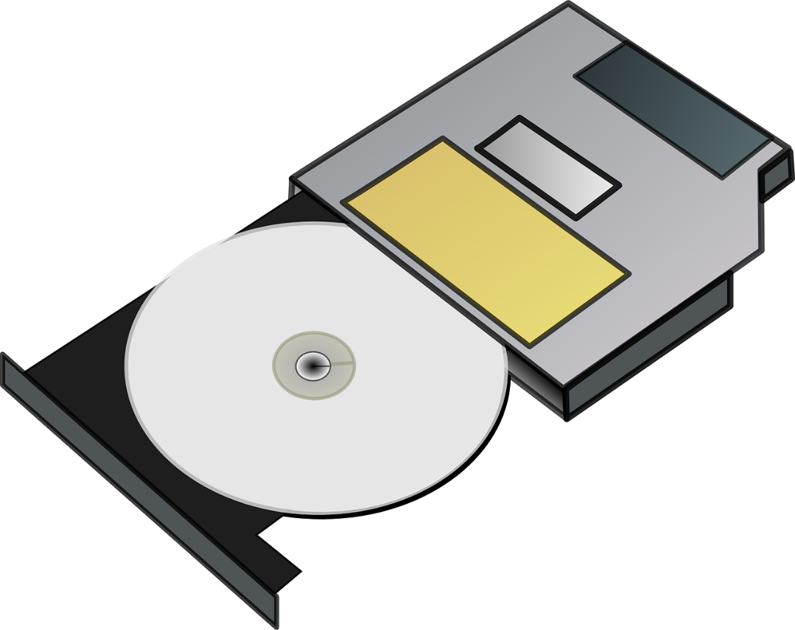
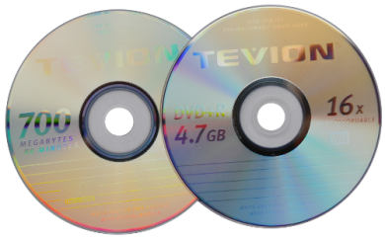
CD/DVD/Blue-ray‏
Verlieren an Bedeutung!
CD-RW kann beschrieben werden
CD, DVD und Blue-ray Disks sind optische Speichermedien
Laufwerk für optische Speichermedien

Slide 14


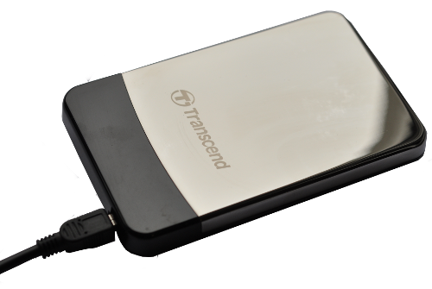
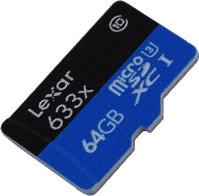
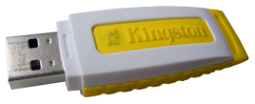
Externe Speichermedien
SD Speicherkarten
USB-Speicherstick
Externe Festplatte oder SSD 2,5 Zoll

Slide 15
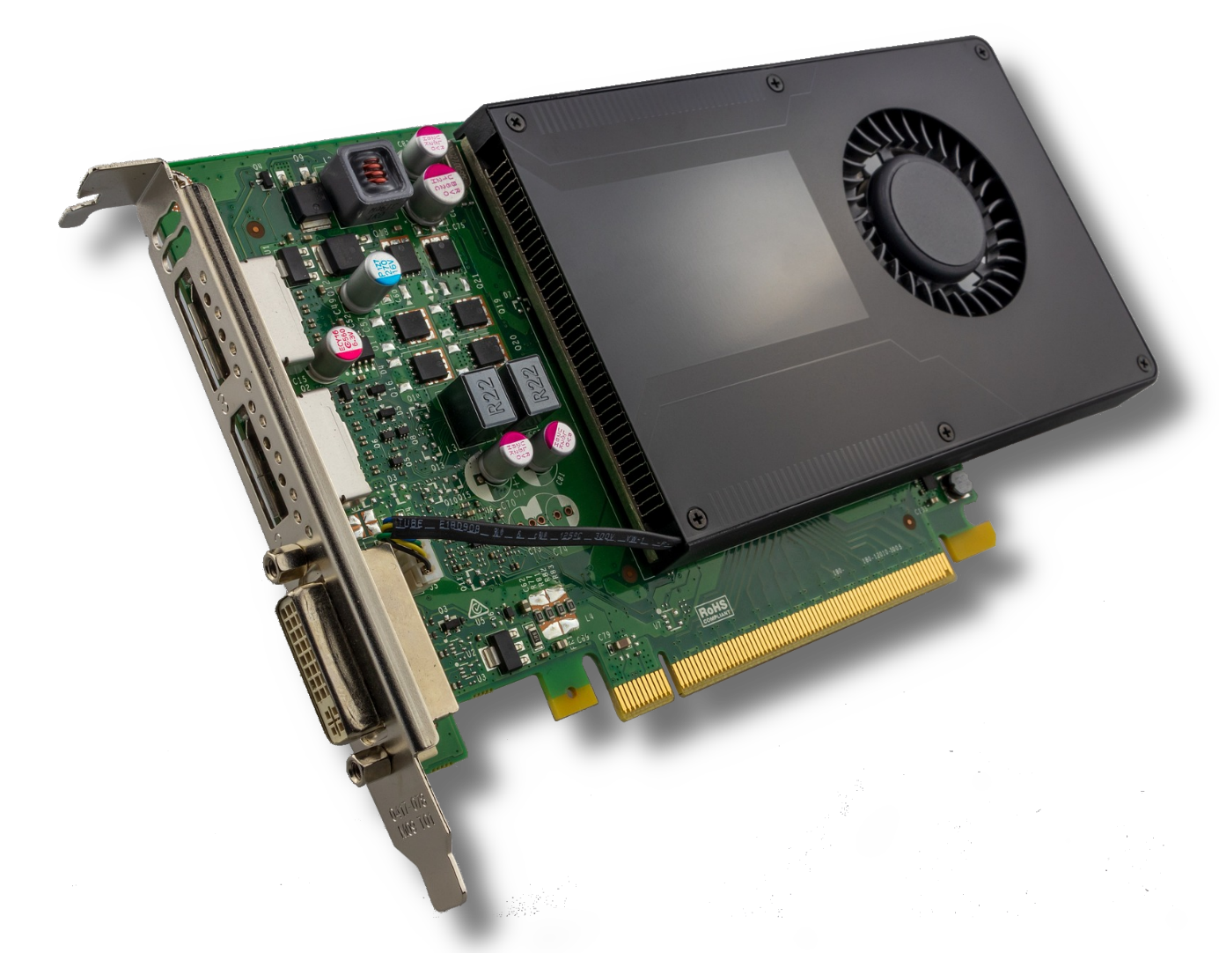
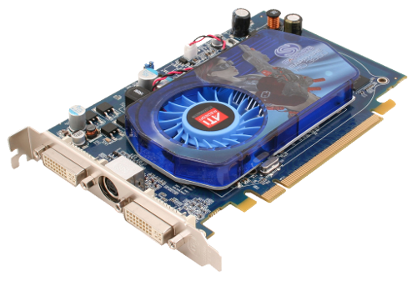
Erweiterungskarten
Zusatzkarten erweitern die Fähigkeiten des Computers!
Sie werden in die Steckplätze auf der Hauptplatine eingesetzt.
Grafikkarten für anspruchsvolle Spiele oder Konstruktionsanwendungen (CAD)

Slide 16
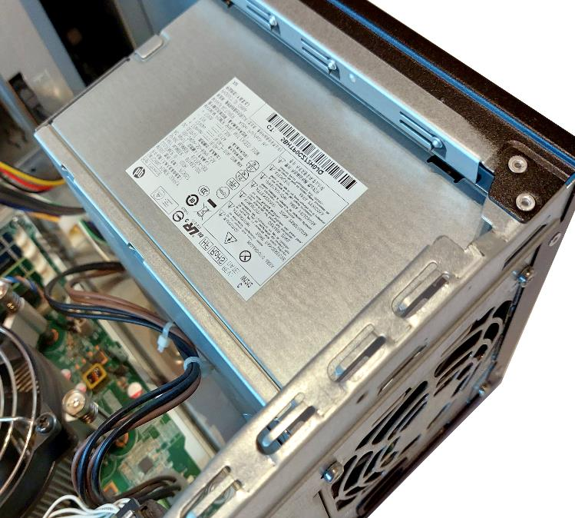
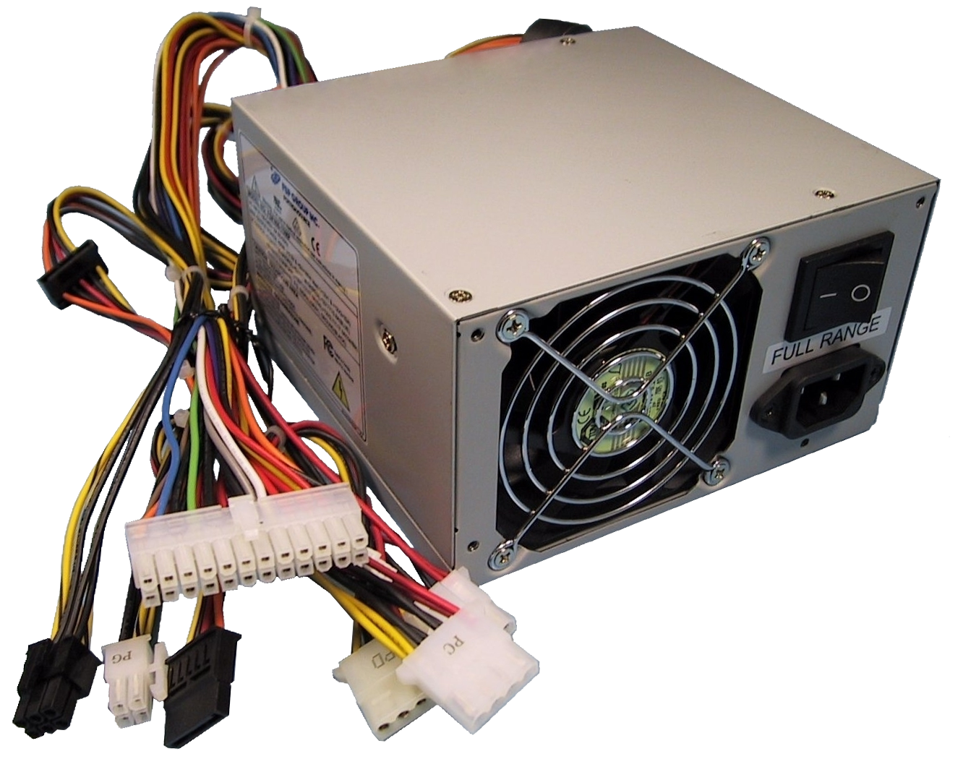
Netzteil
mit Lüfter, dient zur Stromversorgung des Computers
hier: Leistung max. 320 Watt
Stromstecker für SSDs und Mainboard

Slide 17
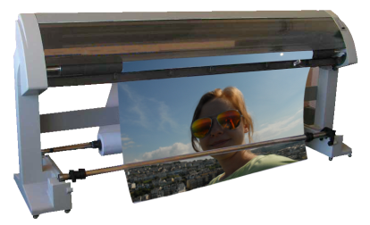
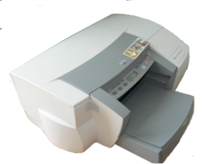
Drucker
Plotter sind Großformatdrucker
Laserdrucker‏
Tintenstrahldrucker

Slide 18
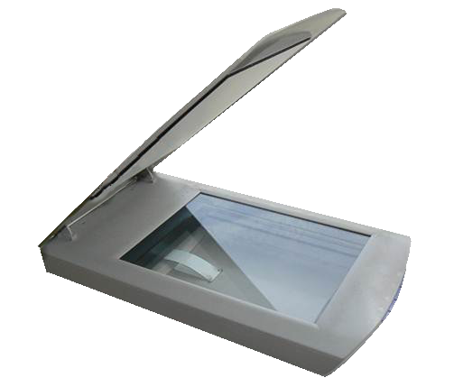



Scanner
Barcodescanner
für das Lesen von Barcodes
Scanner digitalisieren Dokumente und Bilder

Slide 19

Tastatur
zur Eingabe von Zeichen

Slide 20



NAS (Network Attached Storage) stellt Speicher im Netzwerk zur Verfügung
Clients

Slide 21



Netzwerke
Ressourcen gemeinsam nutzen
Internet
Datenspeicher
Drucker
WLAN

Slide 22
Speichergrößen
Die kleinste Speichereinheit ist 1 Bit. 8 Bit ergeben 1 Byte (= 1 Zeichen)
1 KB (Kilobyte) | = 1024 Byte | =2¹⁰ Byte | 1024 Zeichen
1 MB (Megabyte) | = 1024 Kilobyte | =2²⁰ Byte | ca 1. Mill. Zeichen
1 GB (Gigabyte) | =1024 Megabyte | =2³⁰ Byte | ca. 1 Mrd. Zeichen
1 TB (Terabyte) | =1024 Gigabyte | =2⁴⁰ Byte | ca. 1. Bill. Zeichen

Slide 23
Was passt darauf?
CD | Ca. 700 MB
DVD | Bis ca. 8 GB
SSD/Festplatte | 250 GB bis mehrere TB (Terabyte)
USB-Sticks, Speicherkarten | Bis 256 GB und mehr

Slide 24
Wie viel Speicher braucht ...
Brief (ohne Bilder) | 50 KB
Digitalfoto | Bis einige Megabyte
E-Book (mehrere hundert Seiten) | Bis einige Megabyte
PowerPoint Präsentation | Je nach Anzahl der Bilder: mehrere Megabyte
Video | Je nach Komprimierung und Länge: Einige Megabyte bis mehrere Gigabyte

